Slide 1
第一节棵
替罪羊树

Slide 2
替罪羊树
替罪羊树不是用来当替罪羊的树啊😓
我们说了每棵平衡树都有一种属于自己的维护树平衡的奇怪的操作
而替罪羊树的“奇怪的操作”是：暴力重构
对，暴力，非常暴力，虽然暴力但是时间复杂度却仍然是很好的O(logn)
正所谓“暴力即优雅”嘛，我们来看一看这个优雅的暴力是怎么暴力的

Slide 3
结点
替罪羊树的每个结点需要储存这几个信息：
左右子树编号
当前结点的值
以当前结点为根的树的大小和实际大小
删除标记
实际大小和删除标记我们会在稍后介绍

Slide 4
插入
替罪羊树的插入操作和二叉搜索树完全一样，只需要在最后加一句话判断树还是否平衡

Slide 5
删除
替罪羊树的删除不是真正的删除
它会在要被删除的结点上打一个标记，也就是刚刚说的“删除标记”
这被称作“惰性删除”
而“实际大小”就是没有被打上删除标记的结点数量
同样，删除后要判断一下树是否平衡，是否要重构一下
我们稍后会使用洛谷来评测我们的程序，而数据是不会有删除平衡树里没有的元素的情况出现的，所以不用考虑删除的元素平衡树里没有这种情况

Slide 6
检查并判断树是否需要重构
我们在进行完插入和删除操作后要检查树是否需要重构
我们从根节点开始往刚刚操作的结点找，如果找到了一个需要重构的结点，那就暴力重构以它为根的子树
需要重构的条件是：当前结点的左子树或右子树的大小大于当前结点的大小乘一个平衡因子alpha或者以当前节点为根的子树内被删除的结点数量大于树大小的30%了
平衡因子alpha必须取一个0.5到1之间的数，一般取0.75

Slide 7
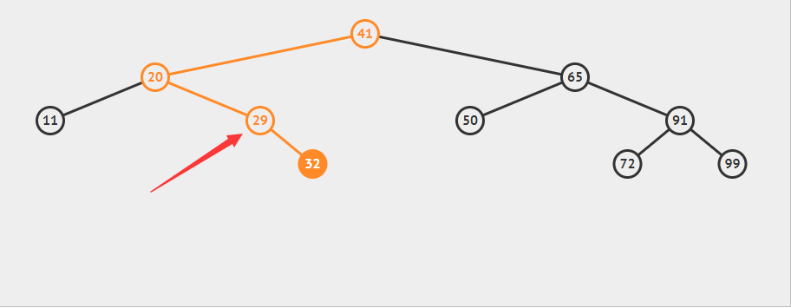
例如刚刚删除好之后，找到了这个节点是不平衡的，因为其子树被删除的结点数量大于其子树总结点数量的30%了

Slide 8
重构
终于到了核心环节了——重构
替罪羊树的重构是非常暴力的：首先把当前子树进行中序遍历拉成直线，然后分治拎起来
就OK了
咱们用一个vector，STL大法好，很好，非常好

Slide 9
查询值的排名
我们采用洛谷P3369的排名定义：比当前数小的数的个数+1
那么可以写出这样的代码：

Slide 10
查询排名的值
代码也非常好写，有主席树求区间第K大的思想

Slide 11
求前驱和后继
这两个操作我们是不用再另写两个函数的
求x的前驱可以直接： print(getnum(getrank(x)-1));
求x的后继可以直接： print(getnum(getrank(x+1)));

